Slide 1
Οι φωνούλες Η,η Ι,ι και Υ,υ
Δημόσιο Νηπιαγωγείο Ριζοκαρπάσου
Σχ.Χρ. 2020-21
Νίκη Ευαγόρου

Slide 2
Καλημέρα φίλοι μου σήμερα θα μάθουμε τις φωνούλες «η,ι,υ»
Ας ξεκινήσουμε λοιπόν!!!

Slide 3
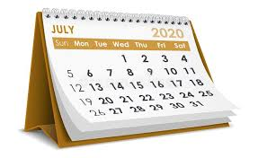
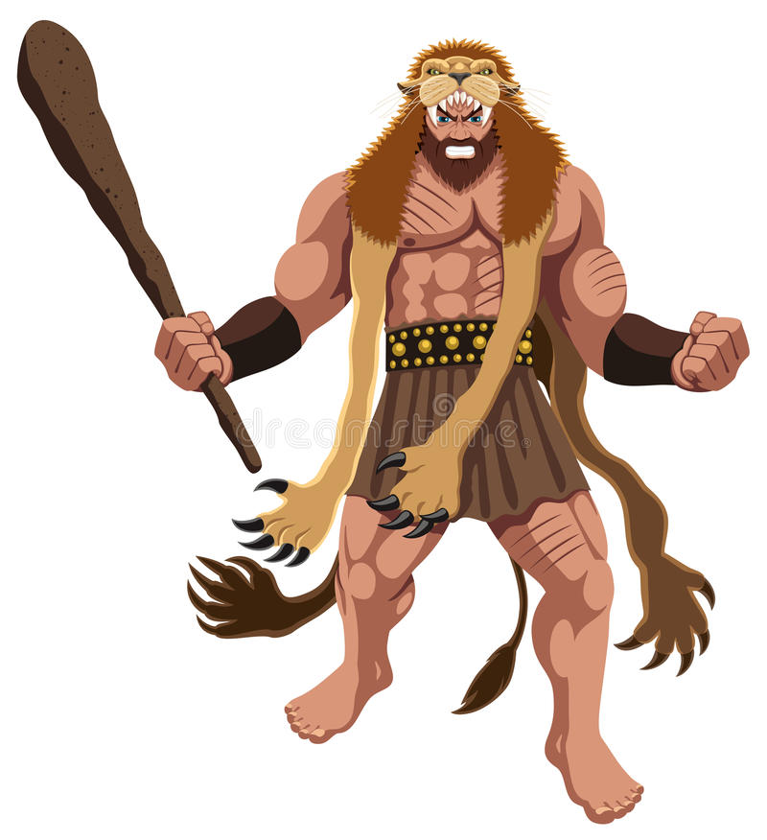
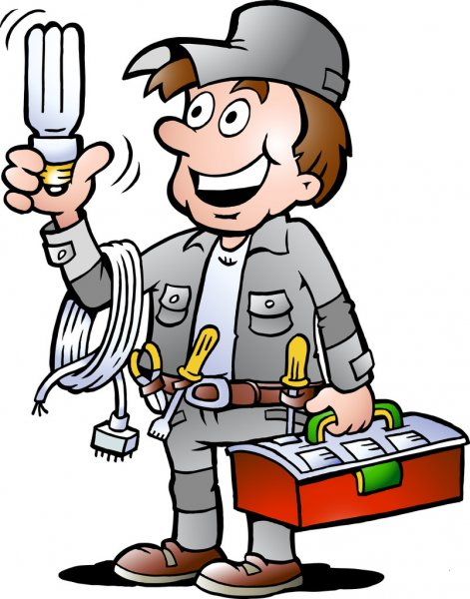
ηλιοτρόπιο
Η
ημερολόγιο
ηφαίστειο
η
ηλεκτρολόγος
Ηρακλής
ήλιος

Slide 5
Πώς γράφουμε το Η η

Slide 6
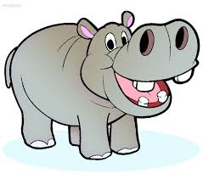
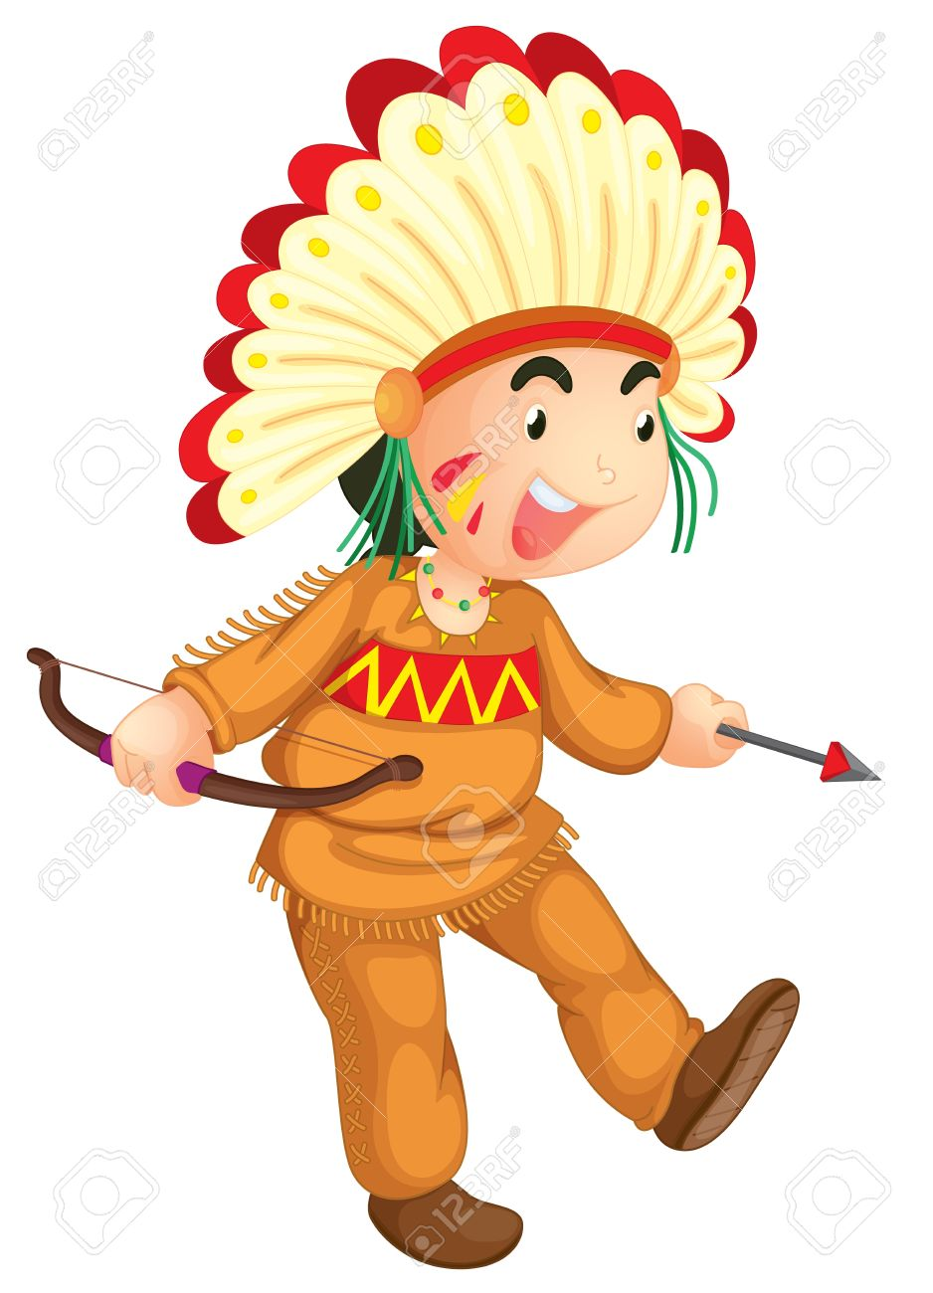
ιπποπόταμος
ιππότης
Ι
ι
ιγκλού
Ιωάννα
ινδιάνος
ιστιοφόρο
ιππόκαμπος

Slide 8
Πώς γράφουμε το Ι ι

Slide 9
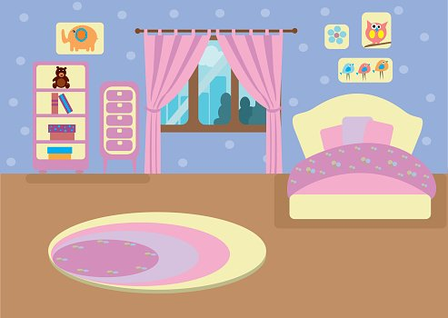
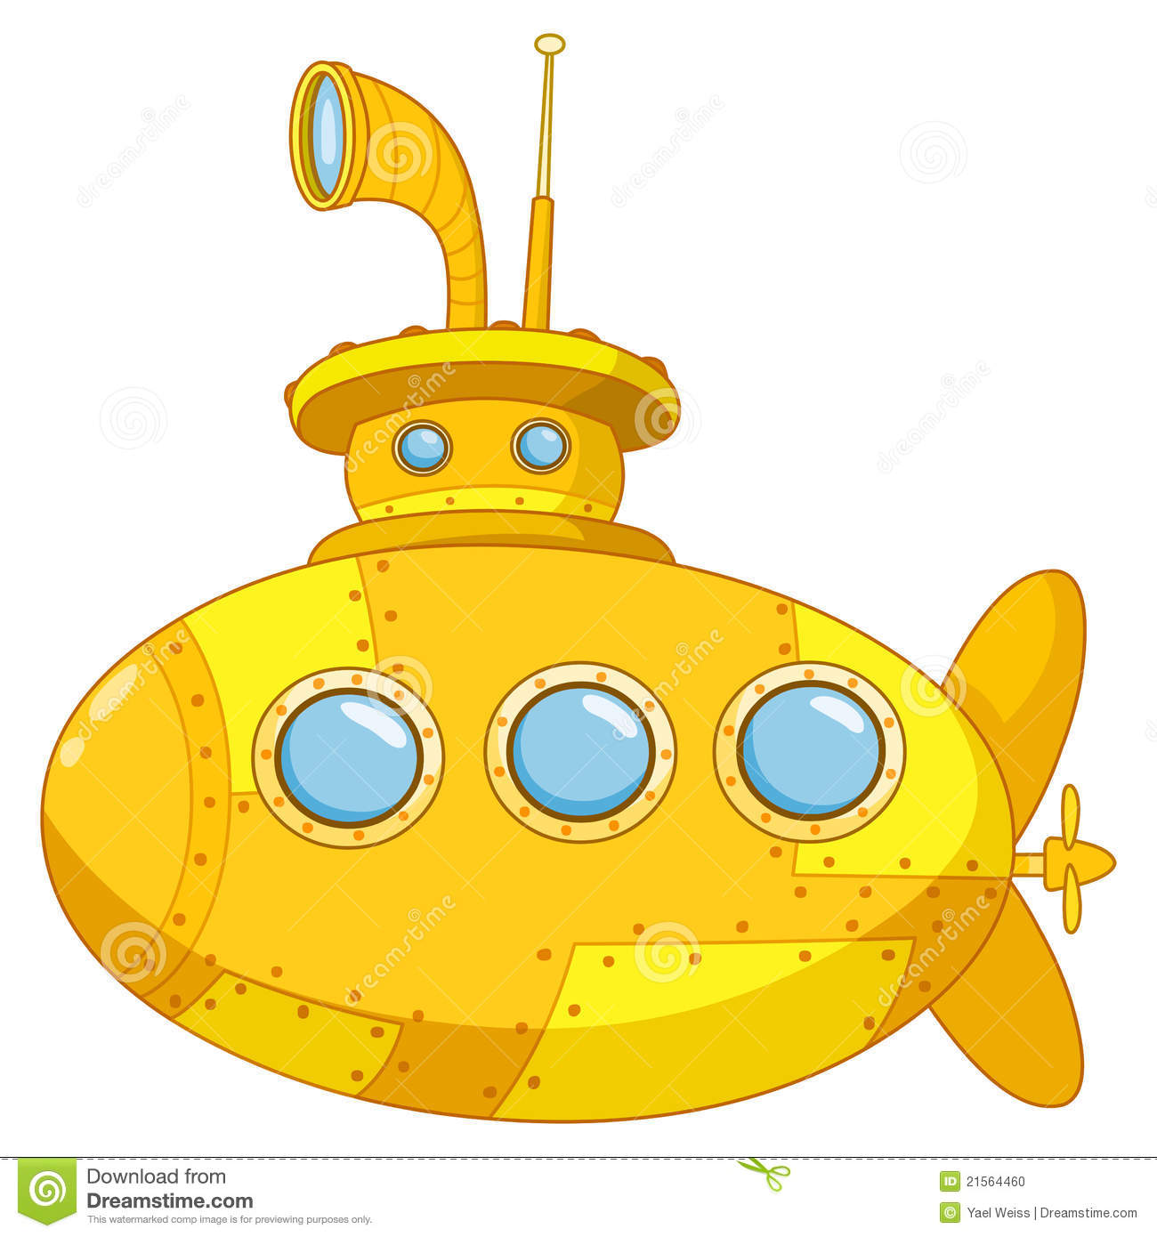
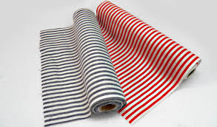
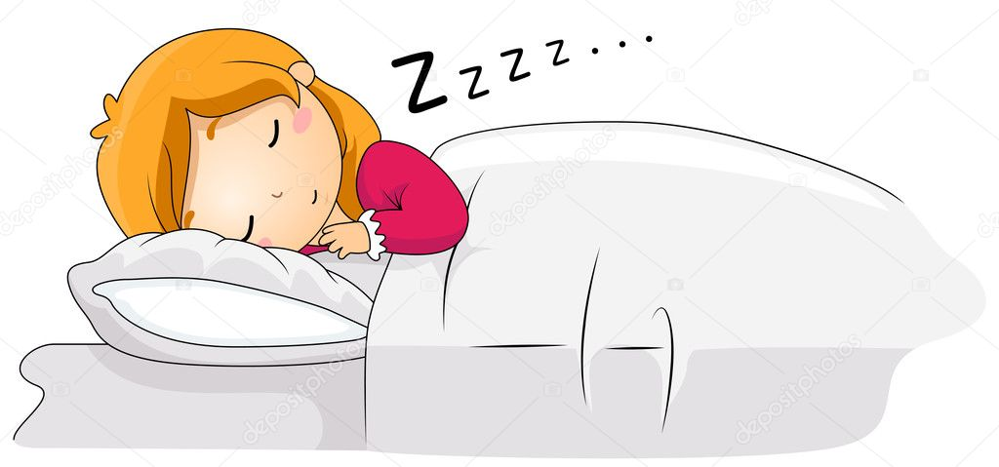
υπολογιστής
ύαινα
υδραυλικός
Υ
υ
υπνοδωμάτιο
ύφασμα
υποβρύχιο
ύπνος
Υδρόγειος σφαίρα

Slide 11
Πώς γράφουμε το Υ υ

